Slide 1
일관성 있는 협력

Slide 2
객체지향 패러다임의 장점을 설계를 재사용할 수 있다는 점.
재사용을 위해서 객체들의 협력 방식을 일관성 있게 만들어야 한다.
일관성은 설계에 드는 비용을 감소시킨다.
유사한 기능을 구현하는데 드는 시간과 노력 감소.
이해하기 쉬워 진다.
유사한 협력 패턴을 사용.

Slide 3
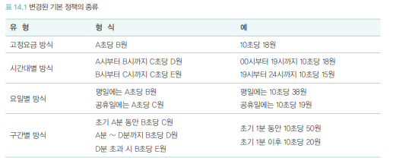
핸드폰 과금 시스템 변경
기본 정책 확장

Slide 4
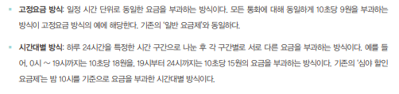
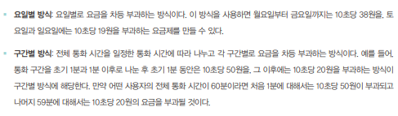
변경 사항 디테일

Slide 5
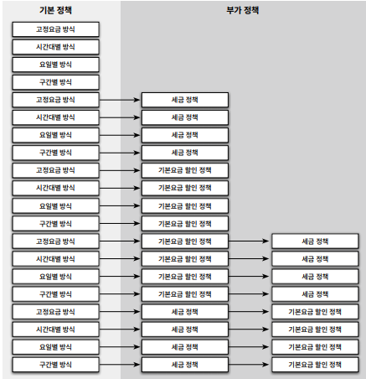
조합순서에 따른 경우의 수

Slide 6
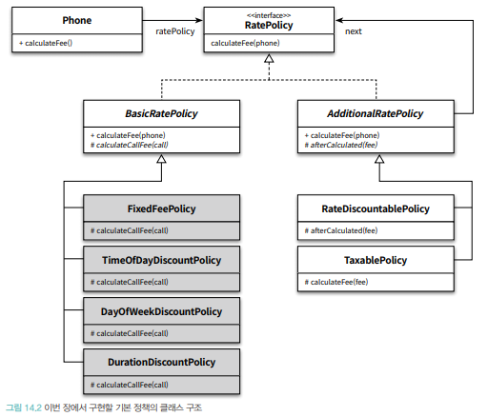
정책 변경 후 클래스 구조

Slide 7
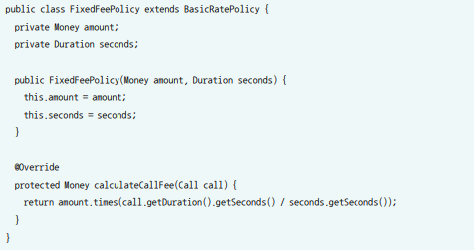
고정요금 방식 구현

Slide 8

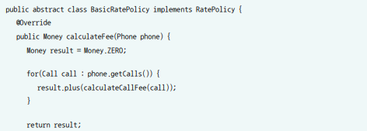

잊지말자

Slide 9

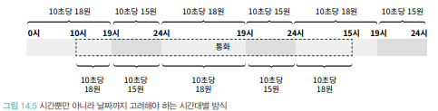
시간대별 방식 구현하기
통화가 여러 날에 걸쳐서 이뤄지는 상황이 있을 수 있다.
이 경우 시간대별 방식에 따라 요금을 구현하려면 규칙에 정의된 구간별로 통화를 구분해야 한다.
위와 같이 통화 구간을 분리한 후 각 구간에 대해 개별적으로 계산된 요금을 합한다.

Slide 10
그럼 끝이야?
Nah
시작 시간과 종료시간 뿐 아니라 시작 일자와 종료 일자도 함께 고려해야 한다.
시간대별 방식을 구현하는데 있어 핵심은 규칙에 따라 통화 시간을 분할하는 방법을 결정하는 것.
이것을 위임 할 수 있는 DateTimeInterval 클래스를 추가해보도록하자
시작시간 From 과 종료 시간 to를 인스턴스 변수로 포함.
객체 생성을 위한 정적 메서드인 of, toMidnight, fromMidnight, during을 제공한다.
기존의 Call 클래스는 통화 기간을 저장하기 위해 from 과 to 라는 두 개의 LocalDateTime 타입의 인스턴스 변수를 포함하고 있었다.

Slide 11
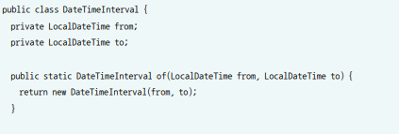
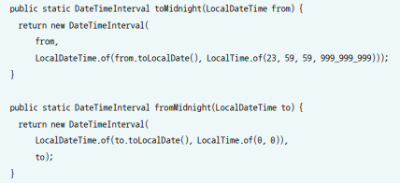
DateTimeInteval

Slide 12
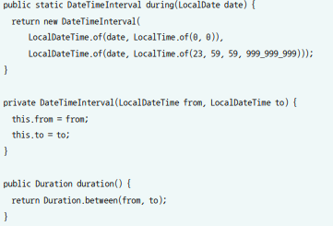
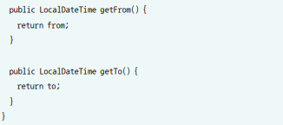

Slide 13
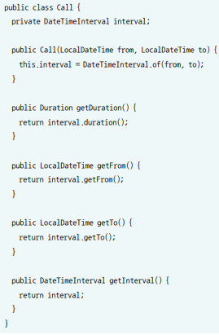

전체 통화시간을 일자와 시간 기준으로 분할해서 계산해보자.
이를 위해 요금 계산 로직을 다음과 같이 두 개의 단계로 나눠 구현할 필요가 있음.
통화 기간을 일자별로 분리한다.
일자별로 분리된 기간을 다시 시간대별 규칙에 따라 분리한 후 각 기간에 대해 요금을 계산한다.

Slide 14
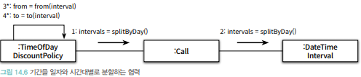
통화 기간을 일자별로 분리한다.
일자별로 분리된 기간을 다시 시간대별 규칙에 따라 분리한 후 각 기간에 대해 요금을 계산한다.
위 두작업을 객체의 책임을로 할당하면,
통화 기간에 대한 정보를 가장 잘 알 고 있는 Call 이지만 기간 자체를 처리하는 방법은 모름.
기간을 처리하는 방법에 대한 전문가는 DateTimeInterval 이기 떄문에 단위로 나누는 책임은
DateTimeInterval에게 할당하기로 할당해서 분할을 요청한다.
두번째 작업은 시간대별로 분할하는 작업의 정보 전문가는 누구인가?
시간대별로 기준을 잘 잘 알고 있는 요금 정책이며 TimeOfDayDiscountPolicy 이름의 클래스로 구현.
TimeOfDiscountPolicy는 통화 기간을 알고 있는 Call에게 일자별로 통화 기간을 분리할 것을 요청.
Call은 이 요청을 DateTImeInterval에게 위임.
DateTimeInterval은 기간을 일자 단위로 분할 후에 분할 목록을 반환.
Call은 반환받은 목록을 그대로 TimeOfDayDiscountPolicy에게 반환.
TimeOfDayDiscountPolicy는 일자별 기간의 목록을 대상으로 루프를 돌리면서 각 시간대별 기준에 맞는 시작시간( from )과 종료시간 ( to )을 얻음.

Slide 15
분활 과정 예시.
case : 시간대별 방식 요금제
0시부터 19시까지는 10초당 18원의 요금을 부과.
19시부터 24시까지는 10초당 15원의 요금을 부과
사용자가 1월 1일 10시부터 1월 3일 15시까지 3일에 걸쳐 통화했다. 대단하네.
시간대별 방식으로 요금을 계산하려면 날짜별로 통화 시간을 분리해야 한다.
Call은 기간을 저정하고 있는 DateTimeInterval타입의 인스턴스 변수인 interval에게 SplitByDay 메서드 호출.
SplitByDay 메서드는
1월 1일 10시~ 24시
1월 2일 0시 ~ 24시
1월 3일 0시 ~ 15시 를 저장하는
3개의 DateTimeInterval인스턴스를 포함하는 List 반환.

Slide 16
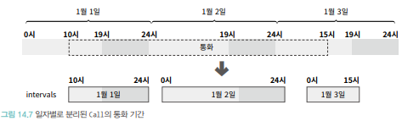
Call은 분리된 List를 시간대별 방식을 위한 TimeOfDayDiscountPolicy 클래스에게 반환.
TimeOfDayDiscountPolicy 클래스는 일자별로 분리된 각 DateTimeInterval 인스턴스들을 요금 정책에 정의된 각 시간대별로 분할한 후 요금을 부과한다.
첫번째 통화기간 같은 경우 1월 1일 10시~24시, 1월2일 0시~24시가 두 요금 규칙의 시간대에 걸쳐있기 때문에 반환된 통화 구간을 다시 시간대별로 나눈 후 나뉘어진 시간대별로 요금을 계산한 합을 구해야 한다.
따라서 통화 구간을 19시 기준으로 나누고
1월 1일 10시~19시 // 1월 2일 0시~19시는 10초당 19원으로 계산,
1월 1일 19시~24시// 1월3일 19~24시는 10초당 15원으로 계산을 해야 한다.
10초당 18원의 요금 규칙을 적용하면 될 것이다.

Slide 17
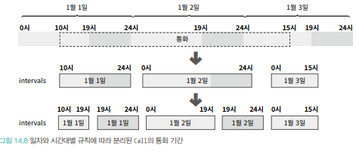
분리된 전체 통화 기간
목록
1월 1일 10시~19시
1월 1일 19시~24시
1월 2일 0시~19시
1월 2일 19시~24시
1월 3일 0시~15시

Slide 18
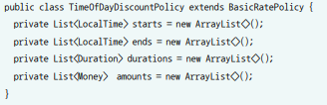
TimeOfDayDiscountPolicy 클래스 구현
중요 사항 - 시간에 따라 서로 다른 요금 규칙을 정의하는 방법을 결정.
필요 사항
시작 시간
종료 시간
단위 시간
단위 요금
각 요금
0시~19시 / 단위시간 10초 / 단위 요금 18원
19시~ 24시 / 단위시간 10초 / 단위 요금15원

Slide 19
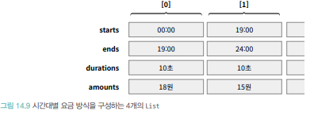
시간대별 요금 구성 하는 4개의 List
시작 시간의 List인 starts
종료 시간의 List인 ends
단위 시간의 List인 durations
단위 요금의 List인 amount
안에서 같은 인덱스에 위치.

Slide 20
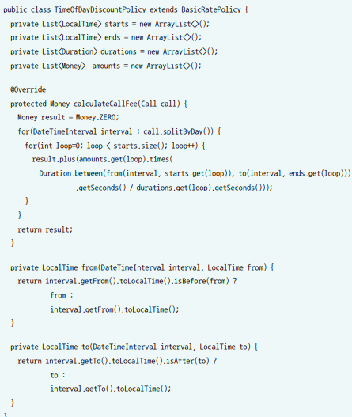

Call의 splitByDay 메서드는
DateTimeInterval 에 요청을 전달한 후 응답을 반환하는 간단한 위임 메서드.

Slide 21
DateTimeInterval 클래스의 splitByDay메서드는 통화 기간을 일자별로 분할해서 반환.
days 메서드는 from과 to 사이에 포함된 날짜 수를 반환한다.
만약 days 메서드의 반환 값이 1보다 크다면 (여러 날에 걸쳐 있는 경우)
split 메서드를 호출해서 날짜 수만큼 분리한다.
만약 days 메서드의 반환값이 1이라면( 하루 안의 기간이라면) 현재의 DateTimeInterval 인스턴스를 리스트에 담아 그대로 반환한다.

Slide 22
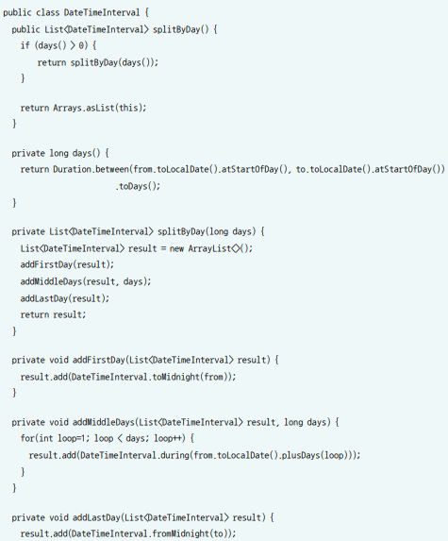

Slide 23
요일별 방식 구현하기
요금 규칙
요일이 목록
단위 시간
단위 요금
월요일부터 금요일까지 10초당 38원
토요일과 일요일에는 10초당 19원
DayOfWeekDiscountRule이란느 하나의 클래스로 구현하는 것을 선택.
DayOfWeekDiscount 클래스는 규칙을 정의하기 위해 1. 필요한 요일의 목록(dayOfWeeks)
2. 단위 시간( duration)
3. 단위 요금( amount) 를 인스턴스 변수로 포함한다.
calculate 메서드는 파라미터로 전달된 interval 이 요일 조건을 만족시킬 경우 단위 시간과 단위 요금을 이용해 통화 요금을 계산한다.

Slide 24
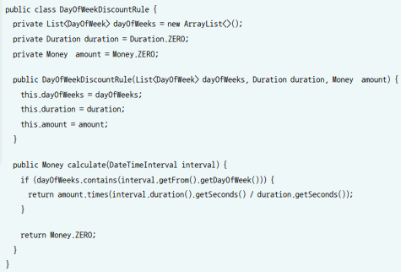
요일별 방식 역시 통화기간이 여러 날에 걸쳐있을 수 있다는 사실.
시간대별 방식과 동일하게 통화 기간을 날짜 경계로 분리하고 분리도니 각 통화 기간을 요일별로 설정된 요금 정책에 따라 적절하게 계산을 해야한다.

Slide 25
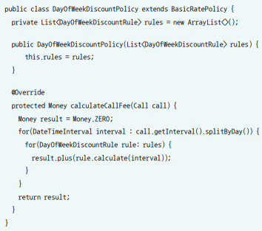

Slide 26
비일관성의 단점
비 일관성은 두 가지 상황에서 발목을 잡는다.
새로운 구현을 추가해야하는 상황.
기존의 구현을 이해해야 하는 상황.
개발자로서 우리가 수행하는 대부분의 활동이 코드를 추가하고 이해하는 일.
예 : 구간별 구현을 추가해야하는 경우 ->
BasicRatePolicy를 상속 받는 DurationDiscountPolicy 클래스를 추가할 것
calculateCallFee 메서드를 오버라이딩 하고 나서 메서드 내부를 채우기 시작.

Slide 27
기본 정책 설계에서 여러 개의 규칙을 구성하는 방법 결정
구간별 방식은 전체 통화 시간을 일정한 시간 간격으로 분할된 구견별로 규칙을 다르게 부과할 수 있어야함.
앞에서 구현한 시간대별 방식, 요일별 방식의 경우에도 여러 개의 규칙 필요.
시간대별 방식을 구현할 TimeOfDayDiscount는 규칙을 구성하는 시작 일자와 종료 일자 단위 시간, 단위 요금 각각을 별도의 List 로 관리.
요일별 방식을 구현한 DayOfWeekDiscountPolicy는 DayOfWeekDiscountRule이라는 별도의 클래스 사용.
이 두 클래스는 요구사항의 관점에서는 여러 규칙을 사용한다는 공통점 공유.
구현 방식이 완전히 다름.
여기에 고정 요금 방식을 구현한 FixedFeePolicy클래스를 함께 보면 더 복잡.
세 가지 기본 정책에 대한 세 가지 서로 다른 구현 방식이 존재한다는 것.

Slide 28
TimeOfDayDiscountPolicy =>각 요소를 저장하는 다수의 List 유지
DayOfWeekDiscountPolicy => 규칙을 구현하는 독립적인 객체 추가.
일관성 없는 코드가 가지는 두 번째 문제점 => 이해하기 어렵다.
요일별 방식의 구현을 이해하면 시간대별 방식을 이해하기 쉬운가? X
결론 : 유사한 기능을 서로 다른 방식으로 구현해서는 안 된다.
개발자의 부담 증대
유지보수 어려움

Slide 29
요일별 방식의 경우같이 규칙을 정의하는 새 클래스 추가.
요일별 방식과 다른 포인트 -> 코드 재사용 위해 FixedFeePolicy 클래스 상속
DurationDiscountRule 클래스의 calculate 메서드 안에 부모 클래스의 calculateFee 메서드 호출

Slide 30
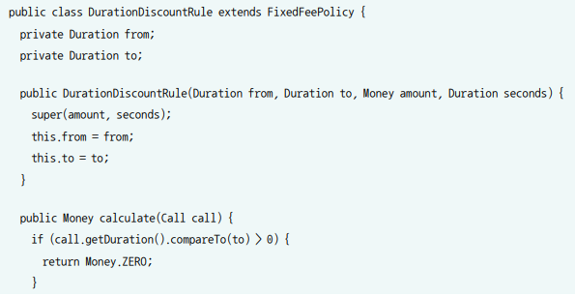
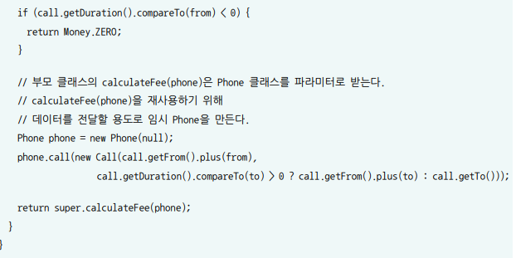
구간별 방식 구현하기

Slide 31
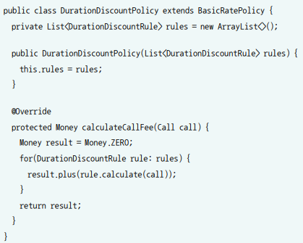
여러 개의 DurationDiscountRule을 이용해 정책 구현.

Slide 32
코드 재사용을 위한 상속은 해롭다.
DurationDiscountRule 클래스가 상속을 잘못한 경우이다.
부모 클래스인 FixedFeePolicy는 상속을 위해 설계된 클래스가 아니다.
DurationDiscountRule은 FixedFeePolicy의 서브타입이 아니다.
DurationDiscountRule이 FiexcedFeePolicy 를 상속받는 이유 =>FixedFeePolicy클래스에 선언된 인스턴스 변수인 amount, seconds와 calculateFee 메서드를 재사용하기 위해서이다.
두 클래스 사이의 강한 결합도는 설계 개선과 새로운 기능의 추가를 방해한다.
배경 지시없이는 Phone 과 Call의 생성한 이유를 쉽게 이해할 수 없다.

Slide 33
설계에 일관성 부여하기.
일관성 있느 설계를 만드는 데 가장 훌륭한 조언은 다양한 설계 경험을 익혀.
널리 알려진 디자인 패턴을 학습하고 변경이라는 문맥 안에서 디자인 패턴을 적용.
협력을 일관성 있게 만들기 위한 기본 지침
변하는 개념을 변하지 않는 개념으로부터 분리.
변하는 개념을 캡슐화 하라.
application에서 달라지는 부분을 찾아내고, 달라지지 않는 부분으로부터 분리.
코드에서 새로운 요구사항이 있을 때마다 바뀌는 부분이 있다면 그 행동을 바뀌지 않는 다른 부분으로부터 골라내서 분리해야 한다는 것을 알 수 있다.
바뀌는 부분을 따로 뽑아서 캡슐화한다. 그렇다면 바뀌지 않는 부분에는 영향을 미치지 않은 채로 그 부분만 고치거나 확장할 수 있다.

Slide 34
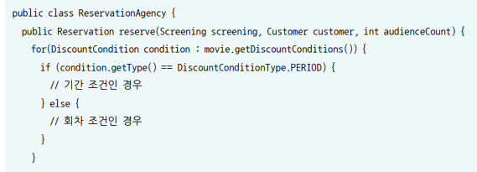
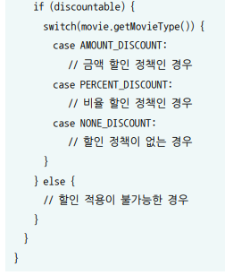
조건 로직 대 객체 탐색

Slide 35
두 개의 조건 로직
1 . 하나는 할인 조건의 종류를 결정하는 부분.
2. 할인 정책을 결정하는 부분.
설계가 나쁜 이유 변경의 주기가 서로 다른 코드가 한 클래스 안에 뭉쳐있다.
새로운 할인 정책이나 할인 조건을 추가하기 위해서는 기존 코드의 내부를 수정해야 하기 때문에 오류 발생 확률 높아진다.
할인 조건과 할인 정책의 종류를 판단하는 두 개의 if 문이 존재, 새로운 조건이 필요하면 우리는 if 문들에 새로운 else 절을 추가하게 될 것.
따라서 조건에 따라 분기되는 어떤 로직들이 있다면 이 로직들이 바로 개별적인 변경이라고 볼 수 있다.
절차지향 프로그램에서 변경을 처리하는 전통적인 방법은 이처럼 조건문의 분기를 추가하거나 개별 분기 로직을 수정하는 것.

Slide 36
객체지향의 접근방법
객체지향에서 변경을 다루는 전통적인 방법은 조건 로직을 객체 사이의 이동으로 바꾼다.
Movie는 현재의 할인 정책이 어떤 종류인지 확인하지 않는다. 단순히 현재의 할인 정책을 나타내는 discountPolicy에 필요한 메시지를 전송할 뿐이다.
할인 정책의 종류를 체크하던 조건문이 discountPolicy로의 객체 이동으로 대체

Slide 37
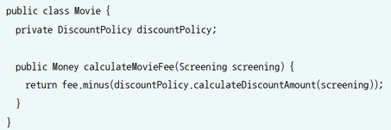
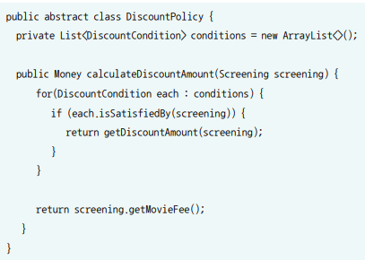
다형성은 이런 조건 로직을 객체 사이의 이동으로 바꾸기 위해 객체지향이 제공하는 설계 기법이다.
할인 금액을 계산하는 구체적인 방법은 메시지를 수신하는 discountPolicy의 구체적인 타입에 따라 결정된다.
Movie는 discountPolicy가 자신의 요청을 전송할 뿐
DiscountPolicy와 할인 조건을 구현하는 DiscountCondition 사이의 협력 역시 동일. DiscountCondition을 믿고 isSatisfiedBy 메시지를 전송한다.

Slide 38
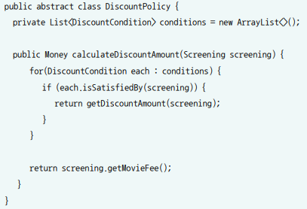
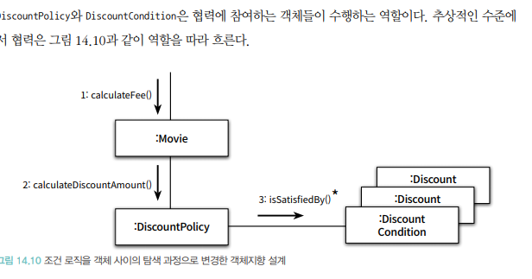

Slide 39
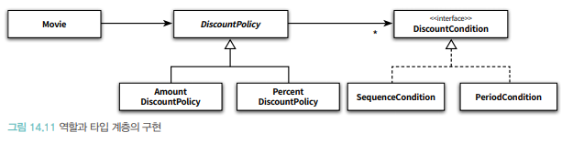
클래스와 인터페이스를 이용해 타입 계층 구현.
실제로 협력에 참여하는 주체는 구체적인 객체다.

Slide 40
커다란 클래스를 더 작은 클래스들로 분리해야 한다.
클래스를 분리하기 위한 기준
변경의 이유와 주기, 클래스는 명확히 단 하나의 이유에 의해서만 변경돼야 하고 클래스 안의 모든 코드는 함께 변경돼야 한다.
단일 책임 원칙을 따르도록 클래스를 분리해야 한다.
큰 메서드 안에 뭉쳐있던 조건 로직들을 변경의 압력에 맞춰 작은 클래스들로 분리하고 나면 인스턴스들 사이의 협력 패턴에 일관성을 부여하기가 더 쉬워진다. 유사한 행동을 수행하는 작은 클래스들이 자연스럽게 역할이라는 추상화로 묶이게 되고 역할 사이에서 이뤄지는 협력 방식이 전체 설계의 일관성을 유지할 수 있게 이끌어주기 때문이다.

Slide 41
일관성 있는 협력을 위한 지침1
변하는 개념을 변하지 않는 개념으로부터 분리하라.
조건문을 개별적인 객체로 분리
분리된 객체들과 일관성 있게 협력하기 위해 타입 계층을 구성
타입 계층을 클라이언트로부터 분리하기 위한 역할 도입.
역할을 추상 클래스와 인터페이스로 구현.
변하는 개념을 별도의 서브타입으로 분리 한 후 이 서브타입들을 클라이언트로부터 캡슐화

Slide 42
일관성 있는 협력을 위한 지침2
변하는 개념을 캡슐화하라.
핵심은 훌륭한 추상화를 찾아 추상화에 의존하도록 만드는 것.
추상화에 대한 의존은 결합도를 낮추고 결과적으로 대체 가능한 역할로 구성된 협력을 설계할 수 있게 해준다.
따라서 선택하는 추상화의 품질이 캡슐화의 품질을 결정한다.
타입을 캡슐화하고 낮은 의존성을 유지하기 위해서는 지금까지 살펴본 다양한 기법들이 필요.
의존성 관리 기법은 타입을 캡슐화하기 위해 낮은 결합도를 유지할 수 있는 방법이다.
타입을 캡슐화 하기위해서가 아니라 코드를 재사용하기 위해 상속을 사용한다면 부적절하다.
리스코프 치환 원칙을 준수하는 타입 계층을 구현하는데 상속을 이용할 수 있다.
타입정의를 선언할 수 있어야 한다.
타입의 인스턴스를 다루기 위해 사용할 수 있는 오퍼레이션의 집합을 정의할 수 있어야한다.
제공된 오퍼레이션을 통해서만 조작할 수 있도록 데이터를 외부로부터 보호할 수 있어야한다.
타입에 대해 여러 개의 인스턴스를 생성할 수 있어야 한다.
구성 요소를 캡슐화 하는 실행 지침은 객체지향의 핵심 덕목 중 하나다: 시스템을 책임을 캡슐화한 섬들로 분리하고 그 섬들 간의 결합도를 제한하라.
이 실행 지침이 드러나는 주제가 패턴이다. GOF에 의하면 인터페이스에 대해 설계해야 한다고 조언하는데 이것은 결합도가 느슨해질 수 있도록 엔티티 사이의 관계가 추상적인 수준에 정해져야 한다는 사실을 다르게 표현한 것이다. 이 특성이 패턴들의 공통적인 경향이라는 것을 알게 될 것이다.패턴은 매우 빈번하게 요소들이 관계를 맺을 수 있는 추상적 기반 타입으로 제한한다.

Slide 43
캡슐화 다시 살펴보기
많은 사람들은 객체의 캡슐화에 이야기를 들으면 반사적으로 데이터 은닉(data hiding)을 떠올린다.
데이터 은닉: 오직 외부에 공개된 메서드를 통해서만 객체의 내부에 접근할 수 있게 제한함으로써 객체 내부의 상태 구현을 숨기는 기법이다.
모든 인스턴스 변수는 private로 선언해야 하고 오직 메서드만이 인스턴스 변수에 접근할 수 있어야 한다.
캡솔화는 데이터 은닉 이상이다. GOF의 디자인 패턴에서는
설계에서 무엇이 변화될 수 있는지 고려하라. 이 접근법은 재설계의 원인에 초점을 맞추는 것과 반대되는 것이다. 설계에 변경을 강요하는 것이 무엇인지에 대해 고려하기보다는 재설계 없이 변경할 수 있는 것이 무엇인지 고려하라.
여기서의 초점은 많은 디자인 패턴의 주제인 변화하는 개념을 캡슐화하는 것이다.

Slide 44
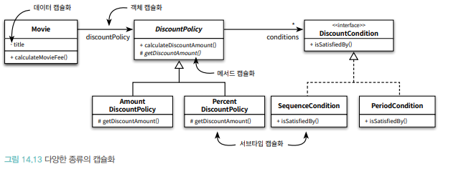
캡슐화
객체의 퍼블릭 인터페이스와 구현을 분리.
캡슐화는 단순히 데이터를 감추는 것이 아닌 어떤 갠며도 감추는 것이다.

Slide 45
캡슐화 종류
데이터 캡슐화: Movie 클래스의 인스턴스 변수 title의 가시성은 private 이기 떄문에 외부에서 직접 접근할 수 없다. 속성에 접근하는 방법은 메서드를 이요하는 것뿐이다 .. 다시 말해 클래스는 내부에 관리하는 캡슐화를 한다.
메서드 캡슐화 : DiscountPolicy 클래스에서 정의돼 있는 getDiscountAmount 메서드의 가시성은 protected이다. 클래스의 외부에서는 이 메서드에 직접 접근할수 없고 클래스 내부와 서브 클래스에서만 접근이 가능하다. 따라서 클래스 외부에 영향을 미치지 않고 메서드를 수정할 수 있다.
객체 캡슐화 : Movie 클래스는 DiscountPolicy타입의 인스턴스 변수 discountPolicy를 포함한다. 이 인스턴스 변수는 private 가시성을 가지기 때문에 Movie와 DiscountPolicy 사이의 관계를 변경하더라도 외부에는 영향을 미치지 않는다. 다시 말해서 객체와 객체 사이의 관계를 캡슐화한다.
서브타입 캡슐화 : Movie는 DiscountPolicy에 대해서는 알고 있지만 AmountDiscountPolicy와 PercentDiscountPolicy에 대해서는 알지 못한다. 그러나 실제로 실행 시점에는 이 클래스들의 인스턴스와 협력할 수 있다. 이것은 기반 클래스인 DiscountPolicy와의 추상적인 관계가 AmountDiscountPolicy와 PercentDiscountPolicy의 존재를 감추고 있기 때문이다. 다시말해 서브타입의 종류를 캡슐화하고 있는 것이다.
서브타입 캡슐화가 다형성의 기반이된다.

Slide 46
서브타입 캡슐화와 객체 캡슐화를 적용하는 방법
변하는 부분을 분리해서 타입 계층을 만든다.
변하지 않는 부분으로부터 변하는 부분을 분리한다. 변하는 부분들의 공통적인 행동을 추상 클래스나 인터페이스로 추상화한 후 변하는 부분들이 이 추상 클래스나 인터페이스를 상속받게 만든다. 이제 변하는 부분은 변하지 않는 부분의 서브타입이 된다.
변하지 않는 부분의 일부로 타입 계층을 합성한다.
앞에서 구현한 타입 계층을 변하지 않는 부분에 합성한다. 변하지 않는 부분에서는 변경되는 구체적인 사항에 결합돼서는 안된다. 의존성 주입과 같이 결합도를 느슨하게 유지할 수 있는 방법을 이용해 오직 추상화에만 의존하게 만든다. 이제 변하지 않는 부분은 변하는 부분의 구체적인 종류에 대해서는 알지 못할 것이다. 변경이 캡슐화가 된 것.
변하지 않는 부분의 일부로 타입 계층을 합성한다.
앞에서 구현한 타입 계층을 변하지 않는 부분에 합성한다. 변하지 않는 부분에서는 변경되는 구체적인 사항에 결합돼서는 안된다. 의존성 주입과 같이 결합도를 느슨하게 유지할 수 있는 방법을 이용해 오직 추상화에만 의존하게 만든다. 이제 변하지 않는 부분은 변하는 부분의 구체적인 종류에 대해서는 알지 못할 것이다.

Slide 47
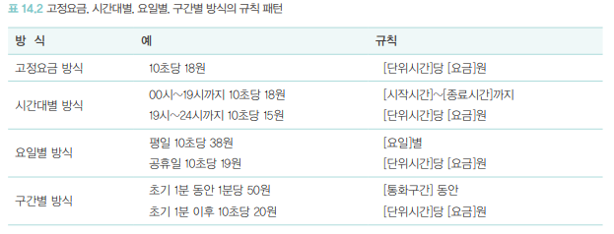
일관성 있는 기본 정책 구현하기
변경 분리
변하는 개념과 변하지 않는 개념을 분리하는 것.
ㄹㄹㄹㄹㄹㄹ
시간대별, 요일별, 구간별 방식의 공통점은 각 기본정책을 구성하는 방식이 유사하다.
기본 정책은 한개이상의 규칙으로 구성.
하나의 규칙은 적용조건과 단위요금의 조합

Slide 48
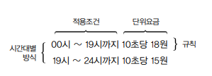
단위 요금은 단위시간당 요금 정보
적용 조건은 통화 요금을 계산하는 조건
단위요금 + 적용조건 = 하나의 규칙
시간대별 /요일별 / 구간별 방식의 차이점은 각 기본 정책별로 요금을 계산하는 적용조건의 형식이 다르다.
모든 규칙에 적용조건이 포함된다는 사실은 불변
실제조건의 세부내용은 다르다.

Slide 49
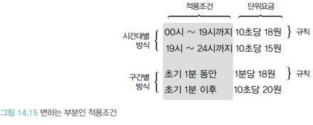
공통점은 변하지 않는 부분/ 차이점은 변하는 부분.
변하지 않는 규칙으로부터 변하는 적용조건을 분리해야 한다.

Slide 50
변경 캡슐화하기
협력을 일관성 있게 만들기 위해서는 변경을 캡슐화해서 파급효과를 줄여야 한다. 변경을 캡슐화하는 가장 좋은 방법은 변하지 않는 부분으로부터 변하는 부분으로부터 변하는 부분을 분리하는 것이다.
물론 변하는 부분의 공통점을 추상화하는 것도 필요하다.
변하지 않는 부분이 오직 이 추상화에만 의존하도록 관게를 제한하면 변경을 캡슐화할 수 있게 된다.
변하지 않는 것은 규칙/ 변하는 것은 적용조건
규칙으로부터 적용조건을 분리해서 추상화 한 후 시간대별 오일별 구간별 방식을 이 추상화의 서브타입으로 만든다. 이것은 서브타입 캡슐화다.
휴에 규칙이 적용조건을 표현하는 추상화를 합성 관계로 연결한다. 이것은 객체 캡슐화다.

Slide 51
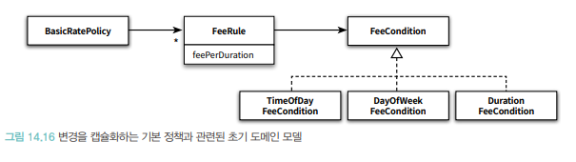
이 도메인은 앞에서 설명한 것처럼 변하지 않는 부분으로부터 변하는 부분을 효과적으로 분리한다.
변하지 않는 부분은 기본 정책이 여러 규칙들의 집합이며 하나의 규칙은 적용조건과 단위요금으로 구성된다는 것. 이 관계를 BasciRatePolicy ,FeeRule,FeeCondition 의 조합으로 구현
변하는 부분은 적용조건의 세부적인 내용이다. 이것은 FeeCondition의 서브 타입인 TimeOfDayFeeCondtion, DayOfWeekFeeCondtion, DurationFeeCondition으로 구현된다. 그리고 FeeRule은 추상화인 FeeConditon에 대해서만 의존하기 때문에 적용조건이 변하더라도 영향을 받지 않는다. 즉 적용 조건이라는 변경에 대해 캡슐화 되어있다.

Slide 52
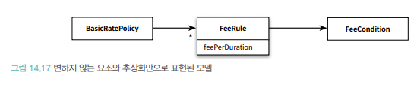
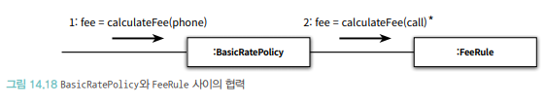
협력 패턴 설계하기
추상화만으로 구성한 협력은 추상화를 구체적인 사례로 대체함으로써 다양한 상황으로 확장할 수 있게 된다.
재사용 가능한 협력패턴이 선명하게 드러난다.

Slide 53
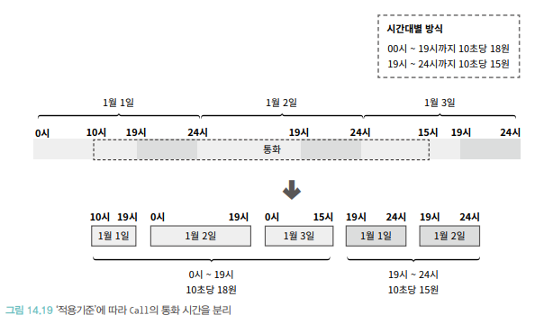

Slide 54
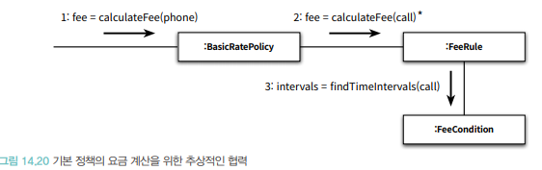
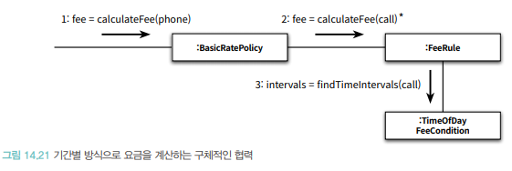

Slide 55
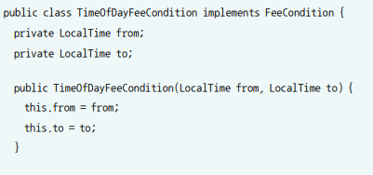
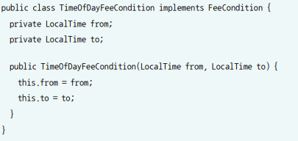
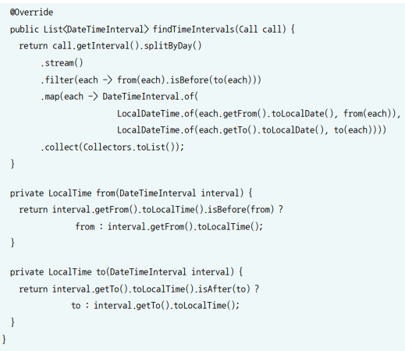
구체적인 협력 구현하기
시간대별 정책 구현

Slide 56
협력을 일관성이 있게 만들시의 장점
변하는 부분을 변하지 않는 부분으로부터 분리했기 때문에 변하지 않는 부분 재사용 가능.
새로운 기능을 추가하기 위해 오직 변하는 부분만 구현하면 되기 때문에 원하는 기능을 쉽게 완성할 수 있다.
코드의 재사용이 향샹되고 테스트해야 하는 코드의 양이 감소한다.
구조를 강제할 수 있기 때문에 변경시에도 설계의 일관성이 무너지지 않는다.
기본 정책을 추가하기 위해 규칙을 지키는 것보다 어기는 것이 더 어렵다는 점에 주목하라. 일관성있는 협력은 개발자에게 확장 포인트를 강제하기 때문에 정해진 구조를 우회하기 어렵게 만든다.
개발자는 코드의 형태로 주어진 제약 안에 머물러야 하지만 작은 문제에 집중할 수 있는 자유를 얻는다. 그리고 이 작은 문제에 대한 해결책을 전체 문맥에 연결함으로써 협력을 확장하고 구체화할 수 있다.

Slide 57
개념적 무결성을 유지할 수 있는 가장 효과적인 방법
유사한 기능에 대해 유사한 협력 패턴을 적용하는 것.
개념적 무결성을 일관성과 동일한 뜻으로 간주해도 무방하다.
시스템이 일관성 있는 몇 개의 협력 패턴으로 구성된다면 시스템을 이해하고 수정하고 확장하는 데 필요한 노력과 시간을 아낄 수 있다.
좋은 기능들이긴 하지만 서로 독립적이고 조화되지 못한 아이디어들을 담고 있는 시스템보다는 여러 가지 다양한 기능이나 갱신된 내용은 비록 빠졌떠라도 하나로 통합된 일련의 설계 아이디어를 반영하는 시스템이 훨 씬 좋다.

Slide 58
